Slide 1
PLATEFORME INTELLIGENTE
DE SUPERVISION ET SECURITE
AUTOMATISEE
Conception et deploiement d'une plateforme centralisee de supervision
et de securite avec intelligence artificielle et reponse automatisee
GHAZI MABROUKI
ArcTic 3 | Huawei Enterprise
Cloud Department — Innovation Department
2026

Slide 2
SOMMAIRE
Contenu de la Presentation
01
Introduction & Contexte
06
Phase 3 — Intelligence Backend
02
Solutions Existantes
07
Exigences Fonctionnelles & Non-Fonctionnelles
03
Architecture & Solution Proposee
08
Strategie de Test
04
Phase 1 — Fondation de Supervision
09
Methodologie
05
Phase 2 — Infrastructure Cloud
10
Conclusion
Ghazi Mabrouki | Huawei Enterprise — Cloud Department

Slide 3
01
INTRODUCTION & CONTEXTE
Contexte du projet, problematiques identifiees et enjeux strategiques

Slide 4
CONTEXTE ET PROBLEMATIQUES
SOLUTIONS FRAGMENTEES
DONNEES HETEROGENES
Les solutions de supervision sont multiples et non centralisees, compliquant la gestion globale des infrastructures.
Les donnees de differentes sources sont difficiles a analyser de maniere unifiee et coherente.
DEPENDANCE AUX EXPERTS
ALERTES TECHNIQUES
L'analyse des incidents repose fortement sur des experts, ralentissant la detection et la reponse.
Les alertes generees sont techniques et difficiles a interpreter rapidement pour les non-experts.
MANQUE D'AUTOMATISATION
Les actions correctives ne sont pas systematiquement automatisees, augmentant le temps de reaction face aux menaces. Resultat: reponse plus lente, patterns d'attaque multi-etapes manques, et epuisement des analystes.
Resultat: Reponse aux incidents plus lente, patterns d'attaque multi-etapes manques, et epuisement des analystes par correlation manuelle sur des outils deconnectes.
Introduction & Contexte
04

Slide 5
OBJECTIFS DU PROJET
1
VISIBILITE COMPLETE
Monitorer les couches reseau, hote, runtime et infrastructure dans une pile unifiee. Aucun angle mort — chaque couche critique observee, collectee et centralisee.
2
TRAITEMENT INTELLIGENT
Transformer les alertes brutes en incidents enrichis et correles avec analyse IA. De la surcharge de donnees a l'intelligence actionnable et contextualisee.
3
REPONSE CONTROLEE
Automatiser l'investigation, la generation de playbooks, les workflows d'approbation et la remediation Ansible avec audit complet. La plateforme reflechit avant d'agir.
Introduction & Contexte
05

Slide 6
02
SOLUTIONS EXISTANTES
Etat de l'art des solutions de supervision et de securite sur le marche

Slide 7
ETAT DE L'ART DES SOLUTIONS SOC
Categorie | Exemples | Limites
SIEM Traditionnel | Splunk, QRadar, ArcSight | Collecte centralisee mais couteux et complexes a deployer
EDR / XDR | CrowdStrike, SentinelOne | Focalises sur endpoints, vision reseau limitee
SOAR | Palo Alto XSOAR, Splunk SOAR | Orchestration avancee mais integration couteuse
Open-Source | Wazuh, Suricata, ELK Stack | Puissants mais non integres nativement
Plateformes Cloud | Azure Sentinel, Chronicle | Lock-in vendeur, personnalisation limitee
GAP IDENTIFIE
Aucune solution ne combine supervision multi-couches, enrichissement automatique, correlation d'incidents, analyse IA et remediation automatisee dans une architecture unifiee et deployable sur cloud.
Solutions Existantes
07

Slide 8
03
ARCHITECTURE & SOLUTION PROPOSEE
Architecture globale de la plateforme SOC et flux de donnees entre les composants

Slide 9
ARCHITECTURE GLOBALE DE LA PLATEFORME
PHASE 1
Fondation de Supervision
PHASE 2
Infrastructure Cloud
PHASE 3
Intelligence Backend
FLUX DE DONNEES GLOBAL
Kibana
Visualisation
Sources
Securite
Couche de
Collecte
Elasticsearch
Stockage & Indexation
Backend
Intelligence
Frontend Dashboard
Alertes, Incidents, Metriques
Phase 1 — Fondation de Supervision: Collecte, detection, stockage et visualisation des evenements de securite.
Phase 2 — Infrastructure Cloud: Deploiement sur Huawei Cloud avec VPC, Security Groups et ECS VM optimisee.
Phase 3 — Intelligence Backend: Enrichissement, correlation, analyse IA, generation de playbooks et remediation Ansible.
Resultat: Une plateforme SOC unifiee qui voit tout, comprend les patterns et repond avec controle.
Architecture & Solution
09

Slide 10
04
PHASE 1: FONDATION DE SUPERVISION
Construction de la colonne vertebrale de visibilite de la plateforme SOC

Slide 11
PHASE 1 — COUCHES DE VISIBILITE & OUTILS
Couche | Outil | Role
Reseau | Suricata | Trafic, paquets, protocoles, alertes IDS
Hote / Endpoint | Wazuh | Evenements auth, integrite fichiers, alertes agents
Runtime | Falco | Comportement processus, syscalls, conteneurs
Infrastructure | Telegraf | CPU, RAM, disque, charge, sante systeme
Collection | Filebeat | Collecte et transfert des logs vers Elasticsearch
Collection | Falcosidekick | Transfert des alertes Falco
Analyse & Viz | Elasticsearch | Stockage central, indexation, recherche + Kibana dashboards
Resultat: Architecture en couches qui elimine les angles morts. Le systeme observe le reseau, les hotes, le runtime et les ressources — tous centralises et visualises ensemble.
Phase 1 — Monitoring Foundation
11

Slide 12
PHASE 1 — ARCHITECTURE & FLUX DE DONNEES
SOURCES
COLLECTION
System Logs
Auth Logs
Filebeat
Lit et envoie les logs
ELASTICSEARCH
KIBANA
Suricata IDS
Wazuh HIDS
Port 9200 HTTPS
Port 5601 HTTPS
Falco
Telegraf
Falcosidekick
Recoit alertes Falco
Stockage Central
Indexation
Recherche
Recoit: Filebeat, Falcosidekick, Telegraf
Dashboards
Monitoring
Analyse & Exploration
Telegraf
ES direct
LOGIQUE GLOBALE
Flux principal: Sources → Couche de Collecte → Elasticsearch → Kibana
System / auth logs → Filebeat | Suricata → eve.json → Filebeat | Wazuh alerts → Filebeat
Falco alerts → Falcosidekick | Telegraf metrics → Elasticsearch (direct)
Filebeat & Falcosidekick → Elasticsearch | Elasticsearch → Kibana
Phase 1 — Monitoring Foundation
12

Slide 13
PHASE 1 — DEPLOIEMENT & RESULTAT
RESSOURCES MATERIELLES
SERVICES DEPLoYES
Niveau | CPU | RAM | Disk
Minimum | 4 cores | 8 GB | 50 GB
Recommande | 8 cores | 16 GB | 100 GB
Services Natifs
Services Docker
Elasticsearch (9200), Kibana (5601)
Filebeat, Suricata, Wazuh (1514/1515)
Telegraf
Falco (runtime detection)
Falcosidekick (2801)
POURQUOI CETTE ARCHITECTURE?
Le coeur SIEM reste stable et centralise
Detection runtime isolee dans conteneurs
Architecture simple et maintenable
RESULTAT FINAL — PHASE 1
Fondation de supervision securitaire complete avec visibilite globale sur reseau, hote, runtime et ressources. Tous les outils sont centralises dans Elasticsearch et visualises via Kibana.
→ Prete pour les Phases 2 et 3
Phase 1 — Monitoring Foundation
13

Slide 14
05
PHASE 2: INFRASTRUCTURE CLOUD
Deploiement de la plateforme SOC sur Huawei Cloud

Slide 15
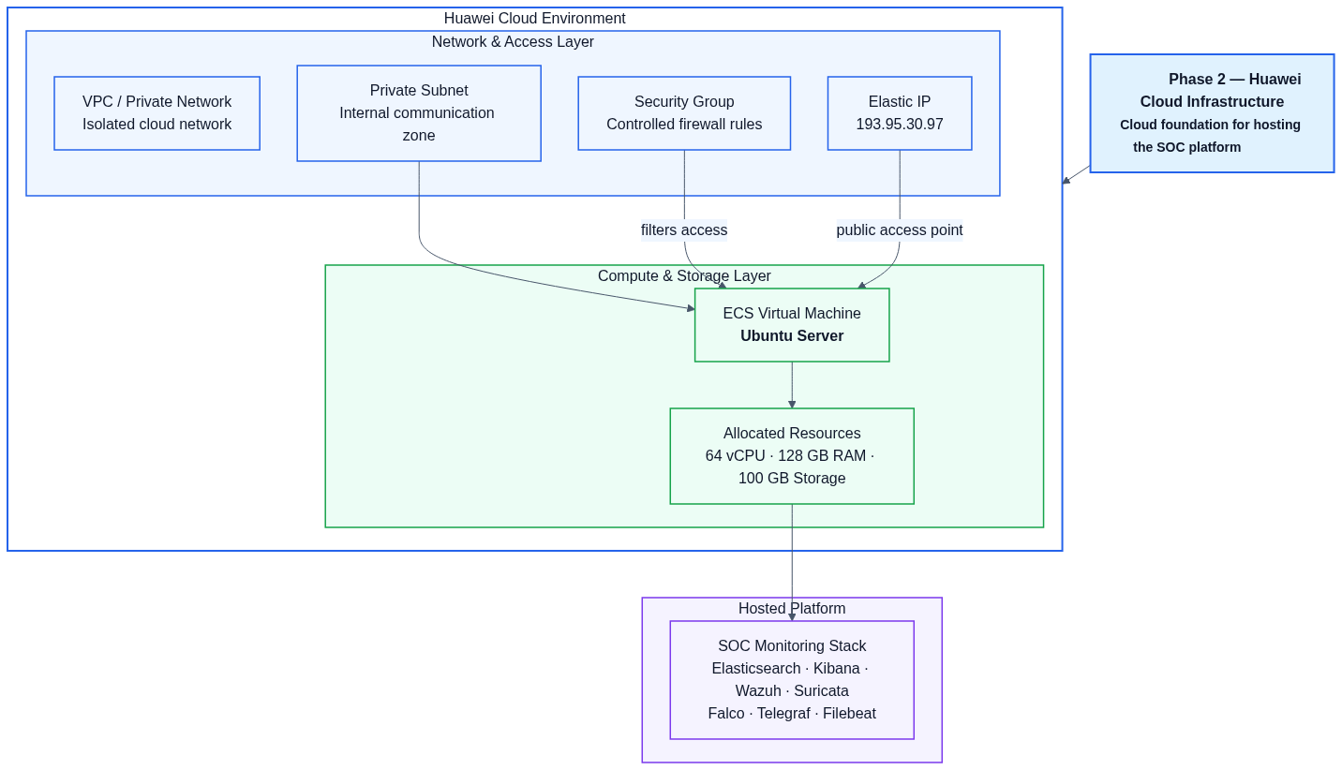
PHASE 2 — ENVIRONNEMENT HUAWEI CLOUD
SPECIFICATIONS ECS VM
64 vCPU — Puissance de calcul
128 GB RAM — Memoire pour ES et analyses
100 GB Storage — OS, indices, logs
OS: Ubuntu Server
IP Publique: 193.95.30.97
STACK SOC HEBERGEE
Elasticsearch · Kibana · Wazuh · Suricata
Falco · Telegraf · Filebeat · Docker
Cette fondation cloud heberge la stack SOC complete et permet une expansion securisee.
ARCHITECTURE RESEAU
VPC
Reseau prive isole
Private Subnet
Zone communication interne
Security Group
Regles firewall controlees
Elastic IP
193.95.30.97
Phase 2 — Cloud Infrastructure
15

Slide 16
PHASE 2 — STRATEGIE DE SECURITE & INTEGRATION
Service | Port | Exposition
SSH | 22 | Admin IP uniquement
Kibana | 5601 | Admin / VPN / public si requis
Elasticsearch | 9200 | Jamais expose publiquement
Wazuh Events | 1514 | Si agents externes uniquement
Wazuh Reg. | 1515 | Si agents externes uniquement
Falcosidekick | 2801 | Interne uniquement
Backend API | 8000/8001 | Reverse proxy recommande
HTTP/HTTPS | 80/443 | Reverse proxy + TLS
PRINCIPE CRITIQUE
Elasticsearch doit rester interne. Kibana et SSH strictement restreints aux sources autorisees.
INTEGRATION PROJET
• Connecte architecture theorique aux operations reelles
• Heberge la stack SOC completement
• Permet expansion securisee
• ECS Ubuntu VM heberge tous les outils
• Fondation pour couche intelligence
Cette phase supporte le projet en:
• Fournissant une infrastructure cloud securisee et scalable pour l'ensemble de la plateforme SOC
• Garantissant l'isolation reseau et le controle d'acces via Security Groups et VPC
• Posant les jalons pour le deploiement de la couche d'intelligence backend (Phase 3)
Phase 2 — Cloud Infrastructure
16

Slide 17
06
PHASE 3: COUCHE D'INTELLIGENCE BACKEND
Des donnees brutes aux operations SOC intelligentes et verifiees

Slide 18
PHASE 3 — VUE GLOBALE
FLUX D'INTELLIGENCE
Donnees brutes
Alertes normalisees
Incidents correles
Investigations
Analyse IA
Playbooks
Approbation
Execution
Archives
12 ETAPES CLES
1
Ingestion & Enrichissement
2
Transformation d'Alertes
3
Enrichissement Contextuel
4
Stockage Local (SQLite)
5
Correlation d'Incidents
6
Creation d'Investigation
7
Moteur de Reponse IA
8
Workflow d'Approbation
9
Execution & Verification
10
Monitoring Performance
11
Visualisation IPS
12
Assistant IA & Operateur IA
Phase 3 transforme les donnees brutes Elasticsearch en operations SOC intelligentes: alertes normalisees, incidents correles, investigations, analyse IA, playbooks, approbation, execution Ansible, verification et archivage.
Phase 3 — Backend Intelligence
18

Slide 19
ETAPE 1 — INGESTION & ENRICHISSEMENT DES ALERTES
SOURCES ELASTICSEARCH
PIPELINE DE TRAITEMENT
wazuh-alerts-* — Alertes Wazuh (HIDS)
suricata-* — Alertes Suricata (NIDS)
falco-events-* — Evenements Falco (runtime)
filebeat-* / telegraf-* — Logs et metriques
Poll ES → Mappers sources → Deduplication
→ Filtrage bruit → Enrichissement (GeoIP + MITRE)
→ Detection campagne → Whitelist check
→ Persistance SQLite → Broadcast WebSocket
RESULTAT
Alertes normalisees propres avec: source, source_id, titre, severite, categorie, IPs, hostname, tags, IOCs, techniques MITRE, metadonnees, cle de dedup, compte d'occurrences.
• Visibles dans /alerts et /ips
• Pretes pour la correlation d'incidents
• Mises a jour en temps reel via WebSocket
Phase 3 — Backend Intelligence
19

Slide 20
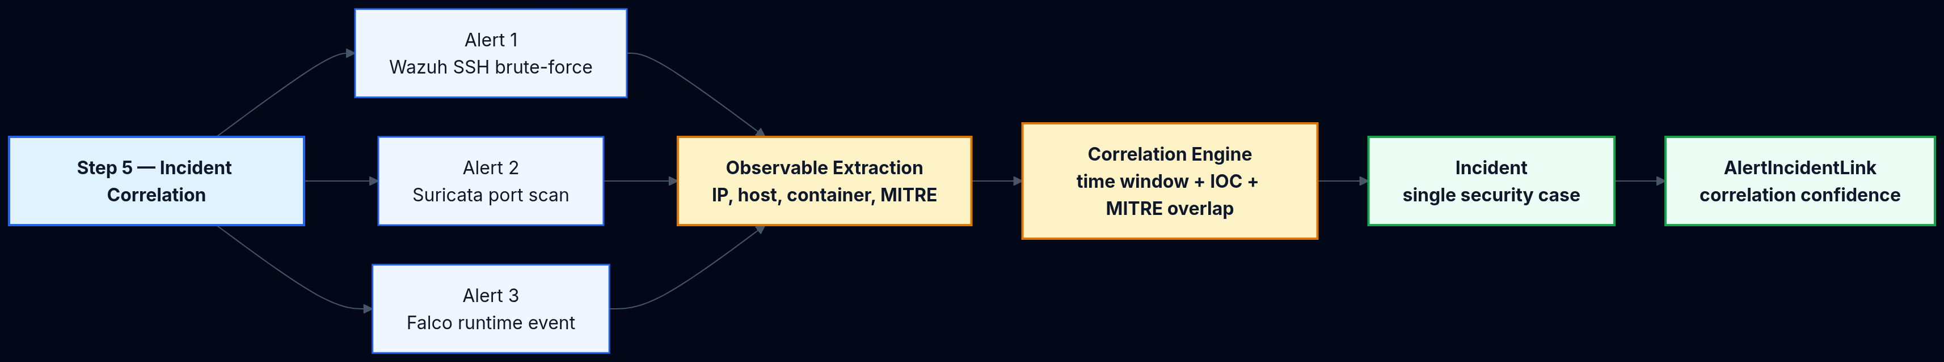
ETAPE 2 — CORRELATION D'INCIDENTS
SIGNAUX DE CORRELATION
▸ IP Source — meme origine attaquante
▸ Hostname / Container ID — meme cible
▸ Pattern d'attaque — tactiques MITRE
▸ Kill-chain progression — etapes d'attaque
▸ Fenetre temporelle — alertes repetees
Observable Extraction: IP, host, container, MITRE → Correlation Engine: time window + IOC + MITRE overlap
EXEMPLE DE CORRELATION
Suricata detecte
un port scan
Wazuh detecte SSH
brute force (meme IP)
Falco detecte
activite shell
+
+
= Un incident fort avec confiance elevee: "SSH Brute Force & Port Scan Campaign from 185.220.101.4"
Phase 3 — Backend Intelligence
20

Slide 21
ETAPE 3 — INVESTIGATION & MOTEUR IA
INVESTIGATION AUTOMATIQUE
MOTEUR DE REPONSE IA
Le watcher surveille les incidents ouverts et cree automatiquement des investigations avec contexte riche:
▸ Timeline complete des alertes liees
▸ IOCs: IPs, ports, services, domaines
▸ Tactiques et techniques MITRE
▸ Patterns comportementaux & auth
▸ Score de risque dynamique
Genere automatiquement:
▸ Resume d'investigation
▸ Narrative de la chaine d'attaque
▸ Evaluation de risque
▸ Playbook YAML de remediation
Validation syntaxe YAML + check auto-approbation
FOURNISSEURS LLM SUPPORTES
Ollama (Local)
Google Gemini
OpenRouter
NVIDIA NIM
Important: Le systeme n'execute pas aveuglement — la sortie passe par approbation et validation avant toute action.
Phase 3 — Backend Intelligence
21

Slide 22
ETAPE 4 — APPROBATION, EXECUTION & VERIFICATION
TYPES D'APPROBATION
MANUELLE
AUTO-APPROUVEE
BLOQUEE
L'analyste examine et decide de l'action
Cas a faible risque uniquement
Cas critiques / haut risque
CONTROLES D'EXECUTION
RESULTATS DE VERIFICATION
▸ Validation syntaxe playbook YAML
▸ Verification SSH connectivite prealable
▸ Protection whitelist cibles
▸ Journalisation complete execution
Statut | Signification
likely_fixed | Succes, pas de nouvelles alertes
not_fixed | Alertes continuent
inconclusive | Signaux ambigus restants
Principe fondamental: Le backend n'execute jamais aveuglement. Chaque action de remediation passe par un workflow d'approbation controlee avec audit complet — de la detection a l'archivage.
Phase 3 — Backend Intelligence
22

Slide 23
PHASE 3 — MODULES OPERATIONNELS
PERFORMANCE MONITORING
IPS ATTACK VISUALIZATION
Polling continu des metriques telegraf-*
Detection d'anomalies par seuils et baselines statistiques
Creation d'investigations de performance
Generation de playbooks de remediation dynamiques
Metriques: CPU, RAM, disque, reseau, charge, processus, TCP
Carte mondiale geo-enrichie des attaques
Chemins d'attaque avec statut lifecycle
Evenements en temps reel sur la carte
Statistiques et categories d'attaques
Categories: brute-force, web attack, recon, malware, DoS, C2
AI ASSISTANT
AI OPERATOR
Interface conversationnelle pour les analystes
Questions contextuelles avec reponses enrichies
Reponses basees sur les donnees SOC reelles
Actions approuvees: approuver, decliner, executer, archiver
Flux: Question → Extraction keywords → Deep entity fetch → Context prompt → LLM Answer
Langage naturel → Ansible
Traduction de requetes operationnelles en playbooks
Execution controlee avec gate d'approbation
Resultats structures et analyse
Templates: RAM, disque, CPU, ports, services, Docker, packages
Phase 3 — Backend Intelligence
23

Slide 24
07
EXIGENCES FONCTIONNELLES & NON-FONCTIONNELLES
Specification complete des exigences de la plateforme SOC

Slide 25
EXIGENCES FONCTIONNELLES
# | Exigence | Description
1 | Architecture & Cloud | Definition architecture globale, mise en place infrastructure Cloud securisee (VPC, SG, EIP)
2 | Deploiement Automatise | Scripts d'installation centralises pour tous les composants SOC
3 | Elasticsearch & Kibana | Backend stockage securise (TLS, auth), index patterns, dashboards
4 | Collecte Logs | Filebeat pour logs systeme et securite vers Elasticsearch
5 | Supervision Metriques | Telegraf pour CPU, RAM, disque, reseau avec dashboards
6 | Detection NIDS/HIDS | Suricata (reseau) + Wazuh (hote) avec regles de detection
7 | Detection Runtime | Falco pour appels systeme et comportements anormaux
8 | Dashboards & Alertes | Tableaux de bord structures, regles detection, visualisations
9 | Couche IA | Analyse automatique, resumes, actions correctives avec LLM
10 | Automatisation Ansible | Playbooks pour actions correctives systeme/infrastructure
Exigences
25

Slide 26
EXIGENCES NON-FONCTIONNELLES
PERFORMANCE
SECURITE
▸ Temps de reponse dashboards < 2s
▸ Ingestion > 1000 evenements/seconde
▸ Disponibilite 99.9%
▸ TLS pour toutes les communications
▸ Authentification requise sur tous les services
▸ Elasticsearch expose publiquement
▸ Audit complet des actions
SCALABILITE
FIABILITE
▸ Architecture modulaire
▸ Support horizontal scaling
▸ Polling adaptatif curseur-based
▸ SQLite pour persistance locale
▸ Circuit breaker sur LLM
▸ Gestion d'erreurs graceful
MAINTENABILITE
INTEROPERABILITE
▸ Scripts d'installation centralises
▸ Configuration via fichiers YAML
▸ Logging complet
▸ APIs REST
▸ WebSocket temps reel
▸ Integration multi-fournisseurs LLM
Exigences
26

Slide 27
08
STRATEGIE DE TEST
Approche de validation et verification de la plateforme

Slide 28
STRATEGIE DE TEST
TESTS UNITAIRES
TESTS D'INTEGRATION
▸ Validation des mappers d'alertes (Wazuh, Suricata, Falco)
▸ Logique de correlation d'incidents
▸ Moteur d'enrichissement (GeoIP, MITRE)
▸ Generation de playbooks Ansible
▸ Parsing et validation YAML
▸ Flux complet ES → Pipeline → SQLite → API
▸ Communication inter-services
▸ Integration LLM (Ollama, Gemini)
▸ WebSocket broadcast
▸ End-to-end alert lifecycle
TESTS FONCTIONNELS
TESTS DE PERFORMANCE & SECURITE
▸ Scenarios d'attaque simules (brute-force, port scan, malware)
▸ Verification des alertes generees
▸ Validation des investigations et playbooks
▸ Tests workflows d'approbation
Performance:
▸ Charge d'evenements, latence dashboards
▸ Stabilite polling continu
Securite:
▸ Penetration testing, regles firewall
▸ TLS/authentification, audit trails
Strategie de Test
28

Slide 29
09
METHODOLOGIE
Approche de developpement et gestion de projet

Slide 30
METHODOLOGIE DE DEVELOPPEMENT
APPROCHE AGILE ITERATIVE
Methodologie agile avec 3 phases majeures correspondant aux livrables fonctionnels. Chaque phase produit un increment operationnel de la plateforme SOC.
PHASE 1
PHASE 2
PHASE 3
Fondation Supervision
Infrastructure Cloud
Intelligence Backend
Mise en place visibilite
Integration outils securite
Validation flux donnees
Elasticsearch + Kibana
Deploiement Huawei Cloud
Securisation VPC/SG
Optimisation ressources
ECS VM 64vCPU/128GB
Pipeline alertes
Correlation incidents
Moteur IA + Ansible
Modules operationnels
GESTION DE PROJET
LIVRABLES PAR PHASE
▸ Sprints de 2 semaines
▸ Revues de code continues
▸ Documentation en parallele
▸ Tests automatises a chaque sprint
▸ Integration continue des composants
▸ Architecture documentee
▸ Scripts de deploiement
▸ Dashboards operationnels
▸ Backend intelligence avec API
▸ Tests et documentation
Methodologie
30

Slide 31
10
CONCLUSION
Bilan du projet, resultats obtenus et perspectives

Slide 32
RESULTATS & REALISATIONS
PLATEFORME SOC COMPLETE
PIPELINE D'INTELLIGENCE
Supervision multi-couches (reseau, hote, runtime, infrastructure) deployee sur Huawei Cloud avec stack securisee.
12 etapes de l'ingestion des donnees brutes a la verification des corrections, avec correlation automatique et analyse IA.
AUTOMATISATION CONTROLEE
MODULES IA AVANCES
Generation de playbooks Ansible, workflows d'approbation, execution securisee avec audit complet des actions.
Assistant conversationnel, operateur langage naturel, visualisation geo-attaque avec cartographie mondiale.
ARCHITECTURE SCALABLE
Deploiement cloud avec 64 vCPU / 128 GB RAM, securise avec VPC, Security Groups et TLS. Architecture modulaire supportant l'expansion horizontale.
La plateforme transforme les donnees de supervision brutes en intelligence SOC actionnable, visibilite operationnelle et workflows de reponse controles.
Conclusion
32

Slide 33
MERCI
La plateforme reflechit avant d'agir.
Des donnees brutes aux operations SOC intelligentes.
GHAZI MABROUKI
ArcTic 3 | Huawei Enterprise
Cloud Department — Innovation Department
2026

